Slide 1
CONVENTION DE TAMPERE
Ratification et mise en œuvre
Juillet 2022

Slide 2
Union internationale des télécommunications (UIT)
Connecter le monde
3 Secteurs
193
900
Institution spécialisée des Nations Unies pour les télécommunications et les technologies de l'information et de la communication (TIC)
États Membres
Entreprises, universités, et organisations internationales et régionales
​Réseau riche composé d'experts de l'écosystème mondial des TIC
Normalisation
Radiocommunications
Développement
Notes:
L'UIT est l'institution spécialisée des Nations Unies pour les technologies de l'information et de la communication (TIC).
Notre principale mission est d'aider le monde à communiquer, en attribuant des fréquences radioélectriques et des orbites de satellites au niveau mondial et en élaborant des normes techniques et des Recommandations (par le biais de l'UIT-T, qui élabore des Recommandations sur le protocole d'alerte commun (CAP)). De plus, nous aidons les pays en développement à déployer leurs infrastructures et leurs réseaux de télécommunication et encourageons l'utilisation des TIC en faveur du développement.
Nous rassemblons 193 États Membres et 800 entités du secteur privé, établissements universitaires et instituts de recherche.
Les gouvernements sont représentés par les ministères chargés des télécommunications/TIC et par les autorités de régulation des télécommunications.
Le secteur privé englobe les opérateurs de télécommunication, les opérateurs mobiles, les opérateurs de satellites, ainsi que l'industrie manufacturière et des entreprises telles que Google et Facebook, qui sont des entreprises plus jeunes s'occupant des TIC ou des OTT.
L'UIT fait partie du système des Nations Unies et a pour ambition de contribuer à la réalisation des Objectifs de développement durable (ODD) définis par les Nations Unies. Ces Objectifs forment un programme de développement mondial, qui a été adopté en 2015 et identifie 17 grands domaines de développement, dont la santé, l'éducation, l'environnement, la lutte contre la pauvreté et l'emploi, entre autres, ainsi qu'un ensemble de cibles que les États Membres de l'ONU se sont engagés à atteindre. L'UIT est résolue à contribuer à cet effort, en tirant parti des TIC pour appuyer la réalisation de ces ODD et de ces cibles. Sa contribution concerne notamment la réduction et la gestion des risques de catastrophe, étant donné que les catastrophes demeurent l'un des principaux obstacles au développement et qu'elles sont visées par ce programme.

Slide 3
Réseau des télécommunications d'urgence (ETC)
Réseau mondial d'organisations qui agissent en collaboration, pour fournir des services de communication partagés en situation d'urgence humanitaire
1 des 11
groupes établis par le
Comité permanent interorganisations (CPI)
+ de 40
opérations humanitaires ont été menées depuis 2005
Zones d'action:
Bangladesh
République centrafricaine
Libye
Pacifique (Fidji et Tonga) - Activités de préparation en prévision des catastrophes
Nigéria
Syrie
Ukraine
Yémen
Notes:
Le Réseau des télécommunications d'urgence (ETC) est un réseau mondial d'organisations qui agissent en collaboration pour fournir des services de communication partagés en situation d'urgence humanitaire. Le Réseau ETC fait partie des 11 groupes désignés par le Comité permanent interorganisations (CPI). L'un des piliers stratégiques du Réseau ETC est la préparation aux niveaux régional et national, qui a pour objet d'améliorer la résilience des acteurs régionaux, nationaux et communautaires, en s'appuyant sur les bonnes pratiques et en instaurant une culture de la préparation.
L'UIT est membre du Réseau ETC.
https://www.etcluster.org/partners

Slide 4
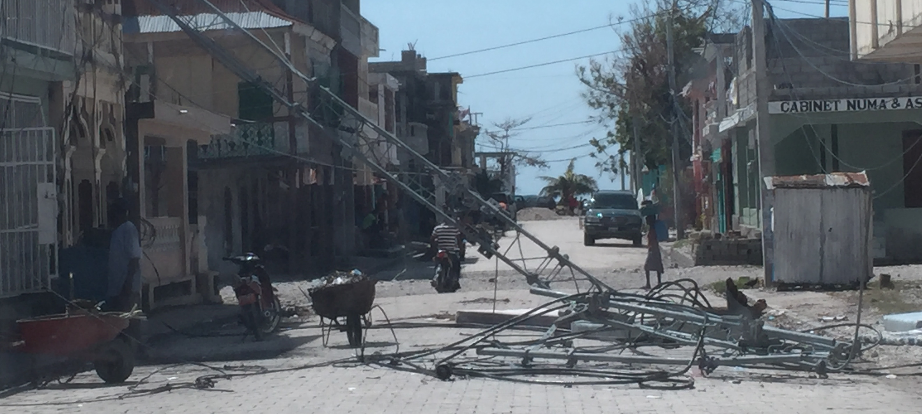
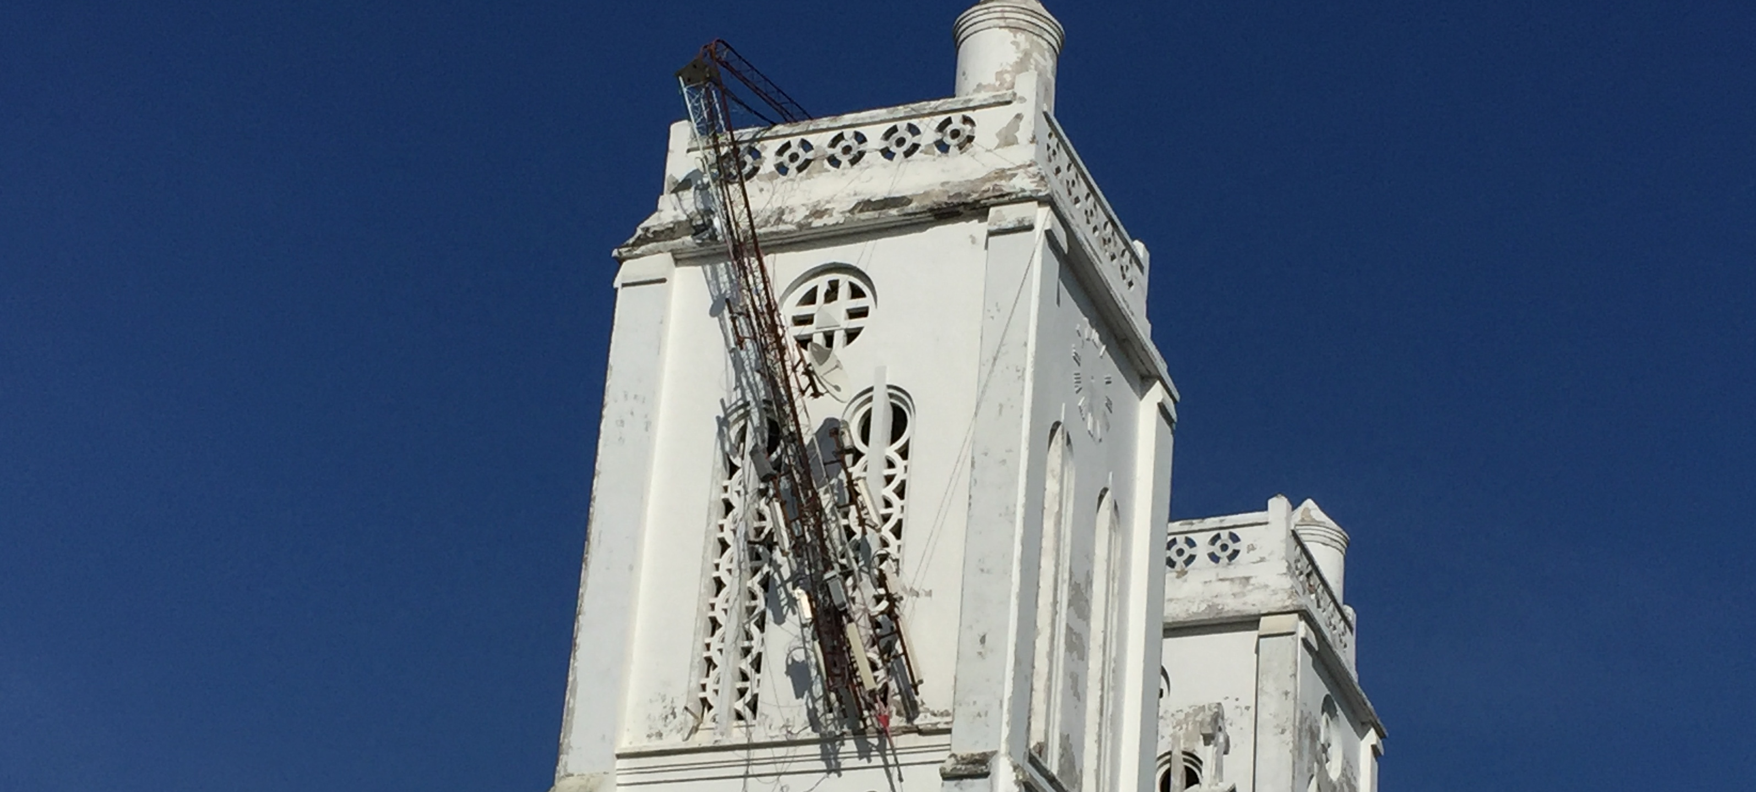
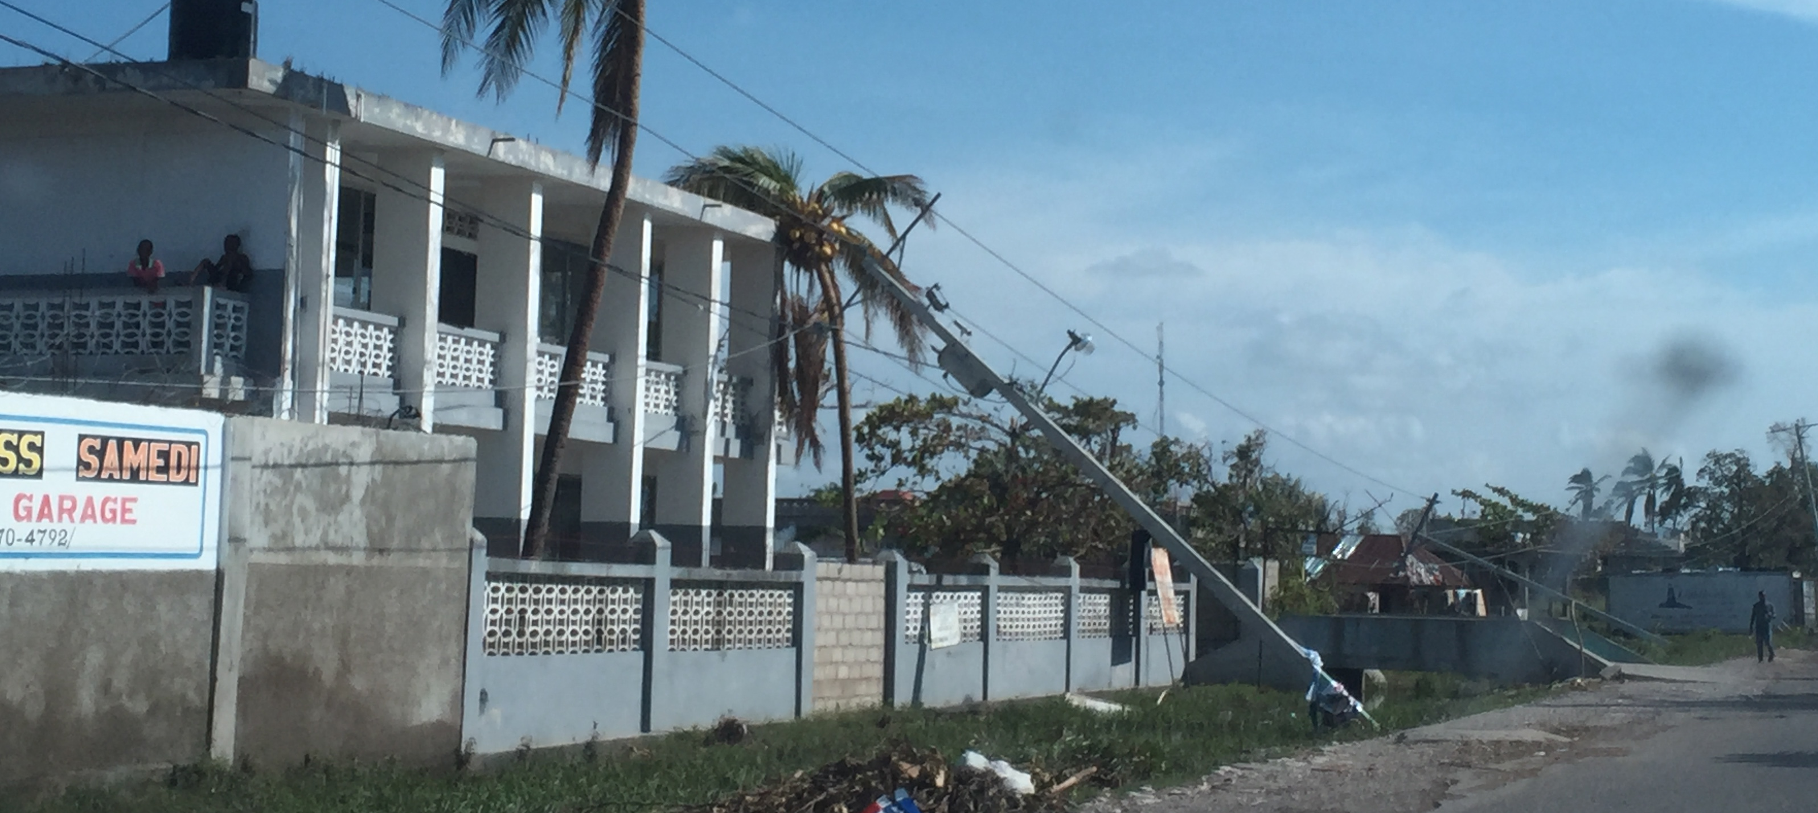
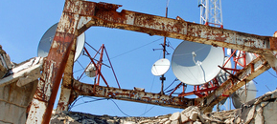
Quand une catastrophe se produit…
…les liaisons de télécommunication sont souvent perturbées
et les réseaux mobiles sont hors service
Cependant, il faut d'urgence établir des liaisons de communication efficaces pour faciliter les interventions en cas de catastrophe et la coordination:
au niveau national, entre les parties prenantes participant aux opérations d'intervention et de rétablissement en cas de catastrophe;
au niveau international, entre les organisations internationales et les organisations non gouvernementales;
il faut renforcer la coopération internationale, pour garantir la connectivité dans les zones isolées et rurales, et dans les régions d'un pays où les infrastructures de télécommunication/TIC existantes ont été détruites.
Il est primordial d'importer des équipements de télécommunication pour rétablir les communications, et ainsi faciliter les activités humanitaires et le travail de rétablissement. De plus, certains gouvernements ont absolument besoin de recevoir des équipements de télécommunication pour pouvoir gérer les catastrophes et l'UIT offre un appui régulier aux gouvernements, notamment en leur fournissant des équipements de communication par satellite.
Notes:
​Quand une catastrophe se produit, les liaisons de communication sont souvent perturbées, mais elles sont essentielles pour les équipes de secours déployées sur le terrain.
Il faut d'urgence établir des liaisons de communication efficaces pour faciliter les interventions et la coordination en cas de catastrophe aux niveaux national et international.

Slide 5
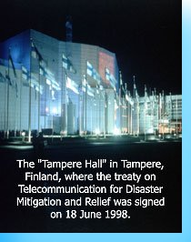
Convention de Tampere
Traité international "sur la mise à disposition de ressources de télécommunication pour l'atténuation des effets des catastrophes et pour les opérations de secours en cas de catastrophe"
Notes:
Les communautés touchées par des catastrophes pourront désormais bénéficier d'opérations de secours plus rapides et plus efficaces, grâce à la Convention de Tampere sur la mise à disposition de ressources de télécommunication pour l'atténuation des effets des catastrophes et pour les opérations de secours en cas de catastrophe, entrée en vigueur le 8 janvier 2005. Avant cette date, l'utilisation transfrontières des équipements de télécommunication par les organismes humanitaires était souvent entravée par des obstacles réglementaires, et il était de ce fait extrêmement difficile d'importer et de déployer rapidement des équipements de télécommunication dans les situations d'urgence, sans obtenir l'autorisation préalable des autorités locales. Cette Convention simplifie l'utilisation des équipements de télécommunication destinés à sauver des vies humaines.

Slide 6
Convention de Tampere
Informations générales
La Conférence internationale sur les communications en cas de catastrophe (Tampere, Finlande, 1998), a adopté la Déclaration de Tampere sur les communications en cas de catastrophe.
Elle est basée sur 50 instruments réglementaires internationaux, y compris la Constitution de l'UIT, et appelle à accorder une priorité absolue aux communications d'urgence destinées à sauver des vies humaines.
L'Assemblée générale des Nations Unies a adopté la Résolution 46/182 sur le renforcement de la coordination de l'aide humanitaire d'urgence de l'ONU au niveau international.
Notes:
La Déclaration de Tampere souligne la nécessité de créer un instrument juridique international sur la fourniture de ressources de télécommunication pour l'atténuation des effets des catastrophes et les opérations de secours en cas de catastrophe. Elle a donné lieu, en 1998, à la Convention de Tampere sur la mise à disposition de ressources de télécommunication pour l'atténuation des effets des catastrophes et pour les opérations de secours en cas de catastrophe.

Slide 7
Convention de Tampere
évolution
La Convention de Tampere a été signée en 1998.
Elle est entrée en vigueur le 8 janvier 2005.
À l'heure actuelle, 60 pays ont signé la Convention, et 49 d'entre eux l'ont ratifiée.
La signature n'établit pas le consentement à être lié. Elle constitue un moyen d'authentifier le traité et exprime la volonté de l'État signataire de poursuivre la procédure de conclusion du traité.
La ratification désigne l'acte international par lequel un État indique son consentement à être lié par un traité.
Elle consiste à approuver le traité sur le plan interne et à adopter la législation permettant au traité de produire ses effets en droit interne.
D'autres pays de différentes régions œuvrent actuellement à la ratification de ce traité.
Notes:
− La Convention de Tampere a été ratifiée par Cabo Verde le 22 mars 2018, portant à 60 le nombre total de signataires. 49 pays ont ratifié le traité.
Notes:
Signature/ratification
Signature ad referendum: un représentant peut signer un traité "ad referendum", c'est-à-dire à la condition que sa signature soit confirmée par l'État. En ce cas, la signature ne devient définitive que si elle est confirmée par l'organe responsable. [alinéa (b) du point 2 de l'article 12 de la Convention de Vienne sur le droit des traités, 1969].
Signature sous réserve de ratification, d'acceptation ou d'approbation: lorsque la signature est donnée sous réserve de ratification, d'acceptation ou d'approbation, elle n'établit pas le consentement à être lié. Elle constitue cependant un moyen d'authentifier le traité et exprime la volonté de l'État signataire de poursuivre la procédure dont le but est la conclusion du traité. La signature donne à l'État signataire qualité pour ratifier, accepter ou approuver. Elle crée aussi l'obligation de s'abstenir de bonne foi d'actes contraires à l'objet et au but du traité. [articles 10 et 18 de la Convention de Vienne sur le droit des traités, 1969].
Ratification: la ratification désigne l'acte international par lequel un État indique son consentement à être lié par un traité, si elle est la manière dont les parties au traité ont décidé d'exprimer leur consentement. Dans le cas de traités bilatéraux, la ratification s'effectue d'ordinaire par l'échange des instruments requis; dans le cas de traités multilatéraux, la procédure usuelle consiste à charger le dépositaire de recueillir les ratifications de tous les États et de tenir toutes les parties au courant de la situation. L'institution de la ratification donne aux États le délai dont ils ont besoin pour obtenir l'approbation du traité, nécessaire sur le plan interne, et pour adopter la législation permettant au traité de produire ses effets en droit interne.

Slide 8
Convention de Tampere
Évolution
La Convention
fournit le cadre juridique pour l'utilisation des télécommunications aux fins de l'assistance humanitaire internationale;
réduit les obstacles réglementaires;
protège intégralement les intérêts des États qui demandent et reçoivent une assistance internationale. Le gouvernement de l'État bénéficiaire conserve le droit de superviser et de gérer l'assistance internationale;
prévoit la conclusion d'accords bilatéraux entre le ou les fournisseurs d'assistance et l'État qui demande ou reçoit cette assistance.

Slide 9
Convention de Tampere
Principes fondamentaux
Cette Convention repose sur les principes fondamentaux suivants:
Réduction des obstacles réglementaires: les États signataires acceptent de réduire les obstacles réglementaires au transit du personnel, des équipements, des matériels et des informations à travers le territoire touché. Les parties à la Convention acceptent de réduire ou d'éliminer "les obstacles réglementaires à l'utilisation des ressources de télécommunication pour l'atténuation des effets des catastrophes et les opérations de secours en cas de catastrophe".
Garantie des privilèges, immunités et facilités nécessaires aux équipes d'intervention et aux organisations fournissant une assistance en matière de télécommunication, notamment:
immunité en matière d'arrestation, de détention ou de poursuites;
immunité contre la saisie ou le blocus de leurs équipements, matériels et biens;
exemption de l'obligation d'acquitter des impôts ou d'autres droits (à l'exception de la TVA);
accès aux installations locales;
exemption de l'obligation de détenir une licence, ou accélération du processus d'obtention des licences;
protection du personnel, des équipements et du matériel.

Slide 10
Convention de Tampere
Avantages
La Convention
offre une structure pour la gestion des demandes d'assistance;
permet de créer des mécanismes pour l'élaboration de bonnes pratiques, de modèles d'accords, etc.;
permet d'améliorer l'état de préparation avant la survenue d'une catastrophe;
facilite le déploiement des ressources de télécommunication/TIC dans les moments qui suivent la survenue d'une catastrophe;
protège les intérêts des États bénéficiaires.

Slide 11
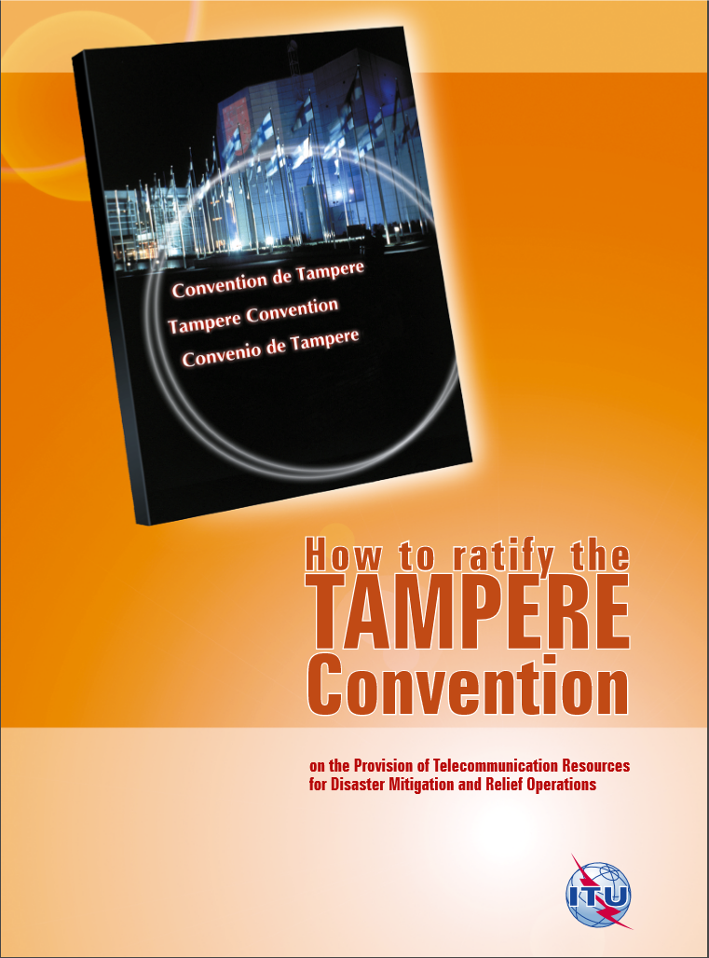
Convention de Tampere
Comment se déroule la ratification?
Quand la Convention a été adoptée, un État pouvait exprimer son consentement à être lié par celle-ci d'une des manières suivantes:
par signature définitive;
par signature soumise à ratification, acceptation ou approbation, suivie du dépôt d'un instrument de ratification, d'acceptation ou d'approbation;
par dépôt d'un instrument d'adhésion.
La procédure de ratification varie en fonction des procédures nationales de ratification.
Notes:
Signer un traité ne signifie pas qu'il a été ratifié et qu'il peut être mis en œuvre au sein de l'État. En signant un traité, un État exprime son intention de s'y conformer. Cependant, l'expression de cette intention n'est pas contraignante en soi. Une fois le traité signé, chaque État l'aborde selon les procédures nationales qui lui sont propres. Par exemple, dans certains pays, l'approbation du parlement est requise. Après que l'approbation ait été confirmée selon les procédures internes propres à un État, ce dernier notifie les autres parties de son consentement à être lié par le traité. Cette procédure s'appelle la ratification. Suite à cela, le traité est officiellement contraignant.
Référence: https://treaties.un.org/pages/ViewDetails.aspx?src=TREATY&mtdsg_no=XXV-4&chapter=25&clang=_fr

Slide 12
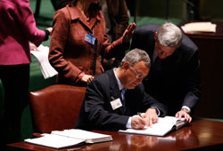
Convention de Tampere
Signature
QUI PEUT SIGNER?
Un chef d'État/de gouvernement
Un ministre des affaires étrangères
Un autre fonctionnaire désigné bénéficiant d'un mandat
Notes:
Pour ratifier le traité, une signature est nécessaire si l'État exprime son consentement à être lié 1) par signature définitive ou 2) par signature soumise à ratification, acceptation ou approbation, suivie du dépôt d'un instrument de ratification, d'acceptation ou d'approbation. Un chef d'État/de gouvernement, un ministre des affaires étrangères ou un fonctionnaire désigné bénéficiant d'un mandat peut signer la Convention.

Slide 13
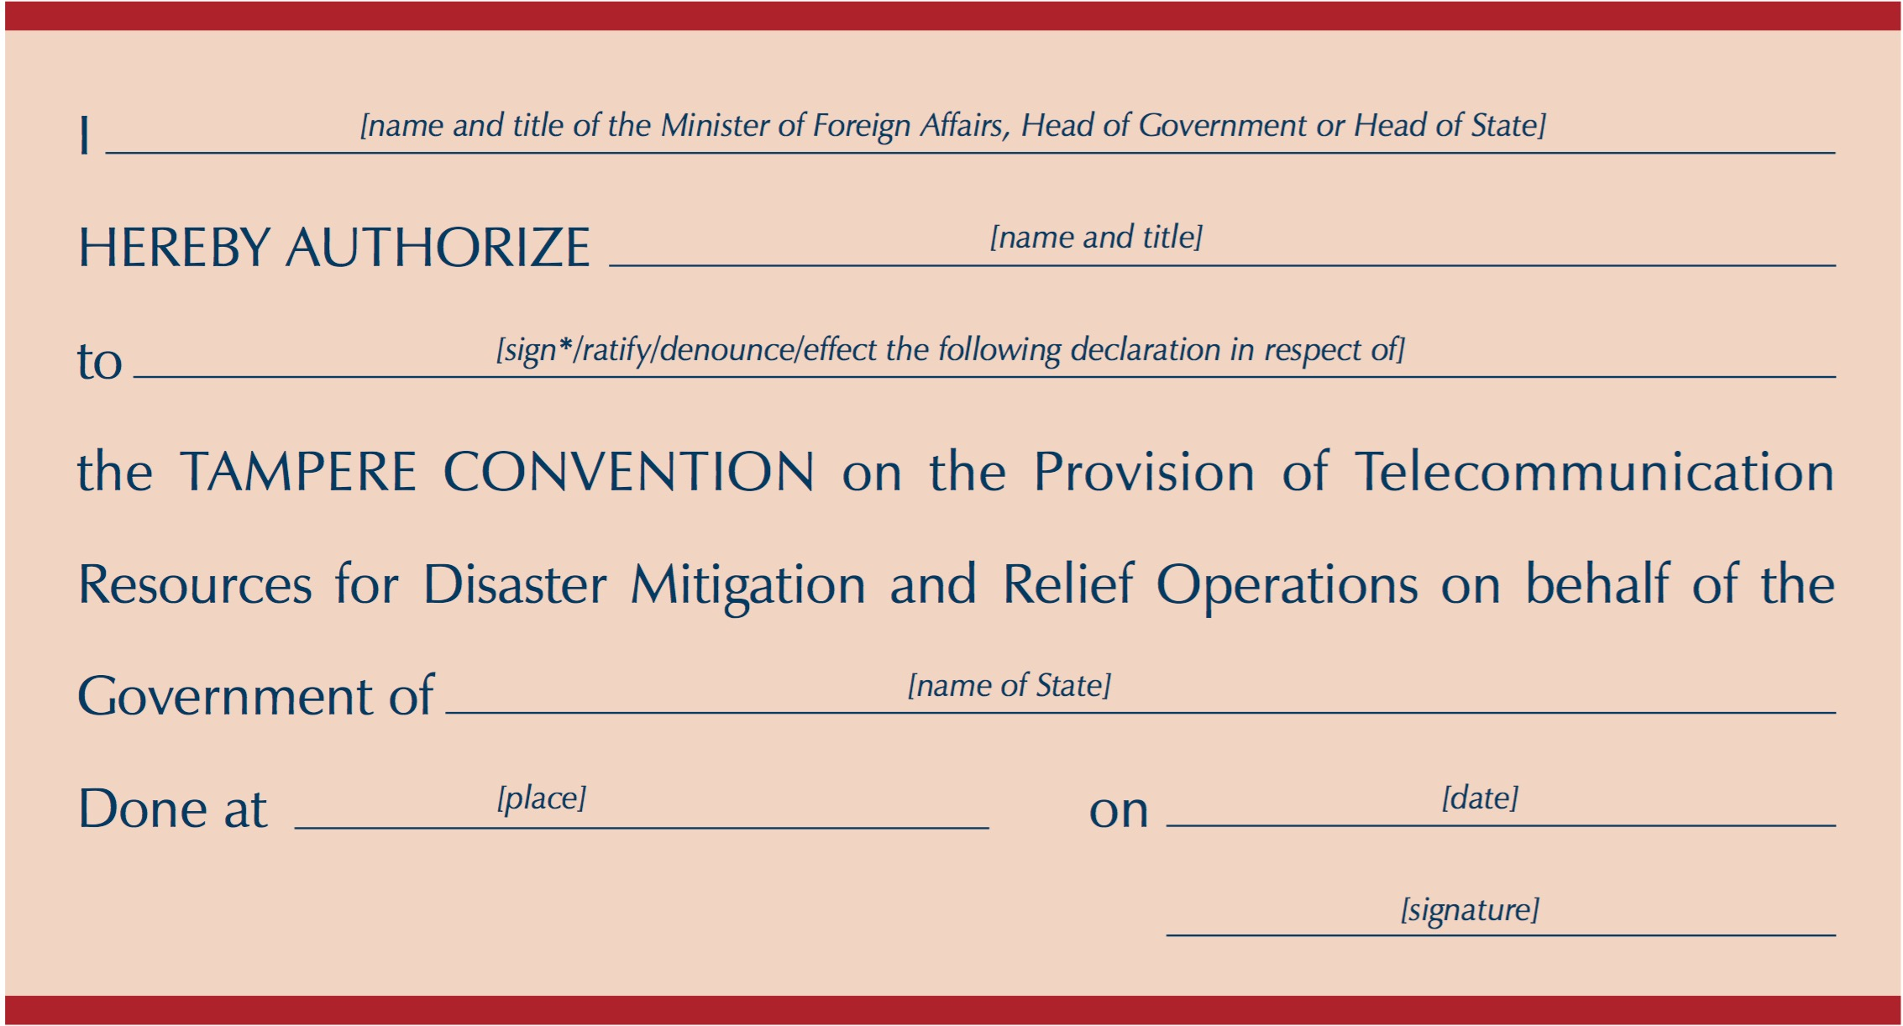
Convention de Tampere
Modèle d'instrument conférant les pleins pouvoirs
Au terme du processus national de ratification par les parties contractantes de la Convention de Tampere, les instruments écrits qui attestent formellement le consentement à être lié, les réserves et les déclarations seront remis à un dépositaire.
Pour la Convention de Tampere, le dépositaire est le Secrétaire général de l'ONU.
Notes:
Au terme du processus national de ratification par les parties contractantes de la Convention de Tampere, les instruments écrits qui attestent formellement le consentement à être lié, les réserves et les déclarations seront remis à un dépositaire. L'image dans la diapositive est un exemple d'un instrument conférant les pleins pouvoirs.
Les traités multilatéraux désignent en général une organisation internationale ou le Secrétaire général de l'ONU comme dépositaire. Pour la Convention de Tampere, le dépositaire est le Secrétaire général de l'ONU.
Le dépositaire est chargé de recevoir toutes les notifications et tous les documents liés au traité, d'examiner si toutes les prescriptions de forme sont respectées, d'enregistrer ces notifications et documents, d'enregistrer le traité et de notifier tout acte pertinent aux parties concernées.
La Convention entre en vigueur trente (30) jours après après l'enregistrement des instruments de ratification, d'acceptation, d'approbation ou d'adhésion ou la signature definitive de trente (30) États.
Légende:
NOUS [nom et titre du Ministre des affaires étrangères, du chef de Gouvernement ou du chef d'État]
AUTORISONS PAR LA PRÉSENTE [nom et titre]
À [signer*/ratifier, dénoncer, faire la déclaration suivante en rapport à]
la CONVENTION DE TAMPERE sur la mise à disposition de ressources de télécommunication pour l'atténuation des effets des catastrophes et pour les opérations de secours en cas de catastrophe,
au nom du Gouvernement [nom de l'État].
Fait à [lieu] le [date]
[Signature]

Slide 14
Convention de Tampere
Exemples de réserve
Au moment de la signature définitive, de la ratification de la présente Convention ou de tout amendement y relatif, ou de l'adhésion à ladite Convention, un État partie peut formuler des réserves.
Une réserve est une déclaration par laquelle l'État se réserve le droit de ne pas appliquer certaines dispositions du traité.
Colombie
Réserve: "Le Gouvernement de la République de Colombie formule une réserve quant aux termes du paragraphe 3 de l'article 11 par le biais de laquelle la République de Colombie, ne se considère pas comme liée par l'une ou l'autre des procédures de règlement des différends susvisées".
Irlande
Réserve: "Dans la mesure où certaines des dispositions de la Convention de Tampere sur la mise à disposition de ressources de télécommunication pour l'atténuation des effets des catastrophes et pour les opérations de secours en cas de catastrophe (la "Convention") ressortissent au domaine de responsabilité de la Communauté européenne, la pleine application de la Convention par l'Irlande doit se faire conformément aux procédures de cette organisation internationale".
Luxembourg
Réserve: "Dans la mesure où certaines dispositions de la Convention de Tampere sur la mise à disposition de ressources de télécommunication pour l'atténuation des effets de catastrophes et pour les opérations de secours en cas de catastrophe appartiennent au domaine de responsabilité de l'Union européenne, la mise en œuvre de la Convention par la Grand-Duché de Luxembourg devra se faire en accord avec les procédures de l'Union".
Monténégro
Réserve: "Conformément à l'article 14 de la Convention de Tampere sur la mise à disposition de ressources de télécommunication pour l'atténuation des effets des catastrophes et pour les opérations de secours en cas de catastrophe, adoptée à Tampere le 18 juin 1998, le Gouvernement monténégrin déclare que ladite convention ne s'appliquera qu'avec la réserve suivante :
Dans la mesure où certaines dispositions de la Convention de Tampere sur la mise à disposition de ressources de télécommunication pour l'atténuation des effets des catastrophes et pour les opérations de secours en cas de catastrophe concernent des domaines relevant de l'autorité de la Communauté européenne, l'application intégrale de ladite convention par le Monténégro devra se faire dans le respect des procédures communautaires".
Notes:
Lors de la signature, de la ratification, de l'acceptation, de l'approbation de la présente Convention ou lors de l'adhesion à la présente Convention, un État peut déclarer qu'il ne se considère pas comme lié par l'une ou l'autre des procédures de règlement des différends visées au paragraphe 3 ci-dessus. Les autres États parties ne sont pas liés par une procédure de règlement des différends visées au paragraphe 3 vis-à-vis d'un État partie auquel s'applique une déclaration de ce type.
Référence：
Paragraphe 6 de l'article 11 de la Convention de Tampere:
Si aucun des États parties ne cherche à s'assurer les bons offices d'un autre État partie, d'un État, d'une entité autre qu'un État ou d'une organisation intergouvernementale ou encore si les bons offices ne permettent pas de faciliter le règlement du différend dans les six (6) mois à compter de la demande de bons offices présentée, l'un ou l'autre État partie au différend peut alors:
a) Demander que le différend soit soumis à un arbitrage contraignant; ou
b) Soumettre le différend à la Cour internationale de Justice pour décision, sous réserve que l'un et l'autre États parties au différend aient, au moment où i lis ont signé ou ratifié la présente Convention ou bien au moment où ils y ont adhéré, ou bien encore à tout autre moment ultérieurement, accepté la juridiction de la Cour internationale de Justice pour les différends de ce type.
Article 14 :
1) Au moment de la signature définitive, de la ratification de la présente Convention ou de tout amendement y relatif, ou de l'adhésion à ladite Convention, un État partie peut formuler des réserves.
2) Un État partie peut à tout moment retirer sa réserve antérieure par notification écrite au dépositaire. Le retrait d'une réserve prend effet immédiatement après notification au dépositaire.

Slide 15
Convention de Tampere
Processus de mise en œuvre
Le processus de mise en œuvre de la Convention de Tampere diffère souvent selon les pays. De manière simplifiée, le processus peut comporter les éléments suivants:
Adoption d'une loi nationale sur la mise en œuvre de la Convention de Tampere.
Sensibilisation – informer les parties prenantes et les institutions du pays au sujet de la loi et veiller à l'application de celle-ci.
Processus d'activation – définir à quel moment la Convention de Tampere doit être activée en cas de catastrophe.

Slide 16
Convention de Tampere
Difficultés rencontrées
Méconnaissance des avantages de la Convention
Longueur des procédures de ratification
Absence de processus de mise en œuvre
Manque de mécanismes de coordination à l'échelle nationale
Existence d'un hiatus entre les autorités qui ont ratifié l'instrument et les autorités douanières (qui souvent connaissent mal la Convention et ne se sentent en mesure de l'appliquer lorsque c'est nécessaire)
Absence de législation nationale sur la Convention de Tampere
Absence de processus d'activation
Notes:
Difficultés rencontrées par les pays lorsqu'ils signent, ratifient ou mettent en œuvre les conventions.
Sensibilisation insuffisante des parties prenantes et des institutions nationales à la législation et à son application.
Absence de processus d'activation qui permette d'activer la Convention de Tampere en cas de catastrophe.

Slide 17
Convention de Tampere
Obstacles supplémentaires – Expédition et distribution du matériel
Protocoles d'expédition relatifs aux batteries au lithium
Connaissances variables des services de transport au sujet de l'expédition des batteries
Retards excessifs (limites des services de transport), prévisibles ou imprévus (liés par exemple au COVID-19)
Capacités logistiques des pays
Obstacles réglementaires
Notes:
Au-delà de la convention proprement dite, d'autres obstacles, liés à l'expédition et à la distribution effectives du matériel, doivent être surmontés :
Protocoles d'expédition relatifs aux batteries au lithium: un certain nombre de services de transport ont des conceptions différentes de l'expédition du matériel. Certains indiquent que le matériel peut être expédié si les batteries sont conditionnées par deux. D'autres acceptent difficilement l'expédition de ce type de materiel sauf s'il fait partie d'un envoi spécial. La question de savoir si des protocoles écrits ont été adoptés pour les situations d'urgence ou de crise humanitaire est également incertaine.
Il doit exister, entre l'IATA et ses interlocuteurs régionaux, les compagnies aériennes, les services de transport et d'expédition, les autorités douanières, les organismes de réglementation, les équipes d'intervention rapide, les équipes de recherche et de secours, les organismes de normalisation, les intervenants humanitaires régionaux et internationaux, et les services nationaux de secours humanitaire et en cas d'urgence, une compréhension claire des protocoles clairement définis qui ont été acceptés concernant l'expédition de batteries au lithium en cas de catastrophe.

Slide 18
Convention de Tampere
Perspectives
Renforcer les capacités et sensibiliser à l'importance de cet instrument aux niveaux national/régional.
Élaborer des processus et des mécanismes de mise en œuvre pour orienter les pays qui ont signé et ratifié la convention.
Établir à l'avance une liste des ressources et des plans de télécommunication qu'une organisation peut utiliser pour donner suite à une demande d'assistance en matière de télécommunications.
Créer des partenariats interorganisations pour collaborer à l'élaboration d'un cadre de mise en œuvre.

Slide 19
Liste des 49 pays
qui ont ratifié la Convention de Tampere
EUROPE | Pays-Bas | Arménie | Ouganda | Canada
Bulgarie | Belgique | CARAÏBES ET PACIFIQUE | Libéria | Colombie
République tchèque | Roumanie | Barbade | Guinée | El Salvador
Chypre | Slovaquie | Dominique | Burundi | Uruguay
Danemark | Espagne | Saint-Vincent-et-les-Grenadines | Cabo Verde | Nicaragua
Finlande | Suède | Tonga | ÉTATS ARABES | Panama
Luxembourg | Suisse | ASIE | Liban | Pérou
Hongrie | Islande | Inde | Koweït | Venezuela
Irlande | Monténégro | Pakistan | Maroc | À SUIVRE…
Liechtenstein | Royaume-Uni de Grande-Bretagne et d'Irlande du Nord | Sri Lanka | Oman
Lituanie | France | AFRIQUE | AMÉRIQUES
Albanie | CEI | Kenya | Argentine
Notes:
49 pays ont signé et ratifié la Convention de Tampere et pourraient passer à la mise en œuvre de la Convention.
Comme on l'a vu précédemment, le processus de mise en œuvre de la Convention de Tampere diffère souvent selon les pays. De manière simplifiée, le processus peut comporter les éléments suivants:
Adoption d'une loi nationale sur la Convention de Tampere
Sensibilisation – informer les parties prenantes et les institutions du pays au sujet de la loi et veiller à l'application de celle-ci
Processus d'activation – définir à quel moment la Convention de Tampere doit être activée en cas de catastrophe

Slide 20
Liste de 60 pays
qui ont signé la Convention de Tampere*
EUROPE | Portugal | Communauté des États indépendants | Congo | El Salvador
Bulgarie | Roumanie | Fédération de Russie | Gabon | Uruguay
République tchèque | Slovaquie | Tadjikistan | Ghana | Honduras
Chypre | Suède | Ouzbékistan | ÉTATS ARABES | États-Unis d'Amérique
Danemark | Suisse | AFRIQUE | Liban | Nicaragua
Finlande | Islande | Niger | Koweït | Panama
Estonie | Caraïbes et Pacifique | Sénégal | Maroc | Pérou
Allemagne | Haïti | Mali | Mauritanie | Venezuela
Italie | Îles Marshall | Madagascar | Soudan | Chili
Hongrie | ASIE | Kenya | Oman | Sainte-Lucie
Malte | Mongolie | Ouganda | AMÉRIQUES | Costa Rica
Macédoine du Nord | Népal | Bénin | Argentine | QUI SERA LE PROCHAIN…?
Pologne | Sri Lanka | Tchad | Canada
Pays-Bas | Inde | Burundi | Brésil
*Les pays qui ont signé mais n'ont pas encore ratifié la Convention apparaissent en rouge.
Notes:
Parmi les 60 pays qui ont signé la Convention de Tampere, 31 ne l'ont pas ratifiée (en caractères rouges).
Ces pays devraient ratifier la convention pour faciliter l'importation de matériel de télécommunication et les interventions en cas d'urgence.

Slide 21
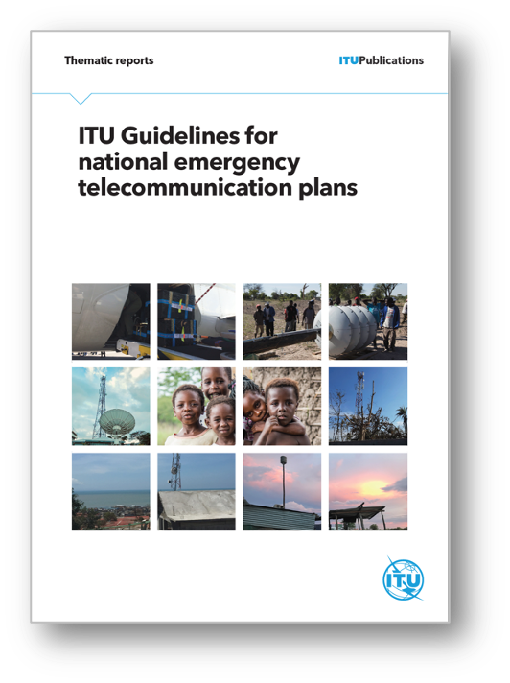
Plan national pour les télécommunications d'urgence
Il s'agit d'un outil essentiel qui permet d'aider les décideurs et les autorités de régulation nationales à élaborer un plan national pour les télécommunications d'urgence précis, souple et accessible selon une approche multi-parties prenantes. Ces lignes directrices peuvent être utilisées pour élaborer des plans d'urgence sur mesure pour les situations d'urgence causées par des catastrophes naturelles, des épidémies et des pandémies.
Notes:
Les plans nationaux pour les télécommunications d'urgence (NETP) sont des outils importants en complément de la Convention:
Un plan national pour les télécommunications d'urgence est un document général qui, outre le cadre réglementaire en matière de gestion des risques de catastrophe, comporte aussi toutes les activités et mesures devant être conçues et réalisées à chaque étape du cycle de gestion des catastrophes au-delà du secteur des TIC. Celles-ci consistent notamment à cartographier les sites à risques et les types de risques dans le pays; à faire le point de la situation en ce qui concerne l'environnement des télécommunications/TIC, les opérateurs, les prestataires de services, les installations existantes et la pénétration des service; à élaborer des consignes permanentes et des plans d'intervention d'urgence; et à prendre en considération les conventions et des accords de coopération internationale auxquels le pays est partie. L'UIT s'emploie à aider les pays qui en font la demande à élaborer un plan NETP.

Slide 22
Plan d'action du Secrétaire général de l'ONU pour la coopération numérique
Dans son Plan d'action pour la coopération numérique, le Secrétaire général de l'ONU formule des recommandations sur les moyens de coopération que la communauté internationale pourrait adopter afin d'optimiser l'utilisation des technologies numériques et d'atténuer les risques.
Il est prévu dans celui-ci (au volet "connectivité") "d'accélérer les discussions sur la connectivité dans le cadre des activités de préparation, de réponse et d'aide en cas d'urgence, notamment en travaillant au moyen du groupe interinstitutions des télécommunications d'urgence".
Le groupe d'organisations qui s'occupant de cette question (UIT, Réseau ETC, HCR et GSMA) a défini un cadre pratique qui donne des orientations pour garantir une connectivité inclusive et efficace dans le cadre de la préparation et la résilience face aux situations d'urgence et des interventions dans ces situations. L'une des six mesures définies porte sur la Convention de Tampere et souligne son utilité pour la fourniture, en cas de catastrophe, d'un appui et de matériel de télécommunication d'urgence.
Notes:
La Convention de Tampere fait aussi partie des six mesures du cadre pratique défini à l'appui du Plan d'action du Secrétaire général de l'ONU pour la coopération numérique. Ce cadre donne des orientations pour garantir une connectivité inclusive et efficace dans le cadre de la préparation et de la résilience face aux situations d'urgence et des interventions dans ces situations.

Slide 23
Ressources
Domaine | Liens
Convention de Tampere | Page d'information de l'UIT sur la Convention de Tampere
 | Cours en ligne de l'Académie de l'UIT: Convention de Tampere
 | Collection des traités des Nations Unies − Liste des signataires/parties à la Convention de Tampere
Plans nationaux pour les télécommunications d'urgence (NETP) | Cours en ligne de l'Académie de l'UIT: élaborer un plan national pour les télécommunications d'urgence
 | Lignes directrices de l'UIT relatives à l'élaboration de plans nationaux pour les télécommunications d'urgence
 | Plans nationaux pour les télécommunications d'urgence: Catalyseurs et garanties (GSMA)
Exercices de simulation de la préparation des télécommunications d'urgence | Guide sur les exercices de simulation sur les télécommunications d'urgence
 | Formation aux exercices de simulation théoriques (TTX) par l'Académie de l'UIT
 | Charte de la connectivité en cas de crise
Cartes de connectivité en cas de catastrophe (DCM) | Page de l'UIT sur les cartes de connectivité en cas de catastrophe
 | Plate-forme de cartographie de la connectivité en cas de catastrophe
Évaluations des TIC pour les situations d'urgence | Liste de contrôle ETC-UIT relative à la préparation dans le domaine des télécommunications d'urgence
 | GSMA – Boîte à outils – Évaluation des besoins et de l'usage de la connectivité dans les contextes humanitaires
Notes:
On trouvera ci-dessus des liens menant à des ressources utiles en rapport avec la Convention de Tampere et les télécommunications d'urgence.

Slide 24
Merci!

